Slide 1
PLANINSKI KROŽEK
POTEPUHI
Judita Mihev
OŠ POLJE

Slide 3
MLADI PLANINCI V GORAH
Planinski krožek „Potepuhi“, nas na naši šoli vabi v naravo, v gore že vrsto let.
Ena izmed pomembnih značilnosti krožka je, da spodbujamo zdravo gibanje otrok in njihovih staršev.
Vsako leto organiziramo 6-8 izletov po slovenskih hribih in tabor.

Slide 4
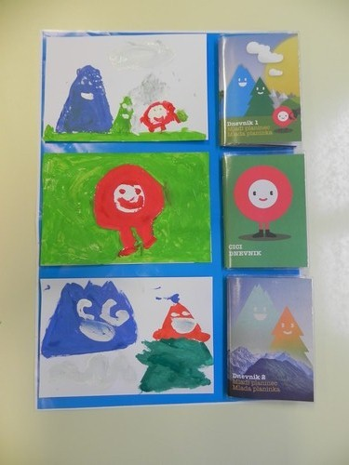
V okviru krožka pripravljamo tudi:
izobraževanja za starše (npr. oprema, varnost v gorah…), učence, učitelje, usposabljanja za nadaljnja izvajanja različnih projektov na temo planinstva, gorništva, športne dneve z gorniško vsebino.

Slide 5
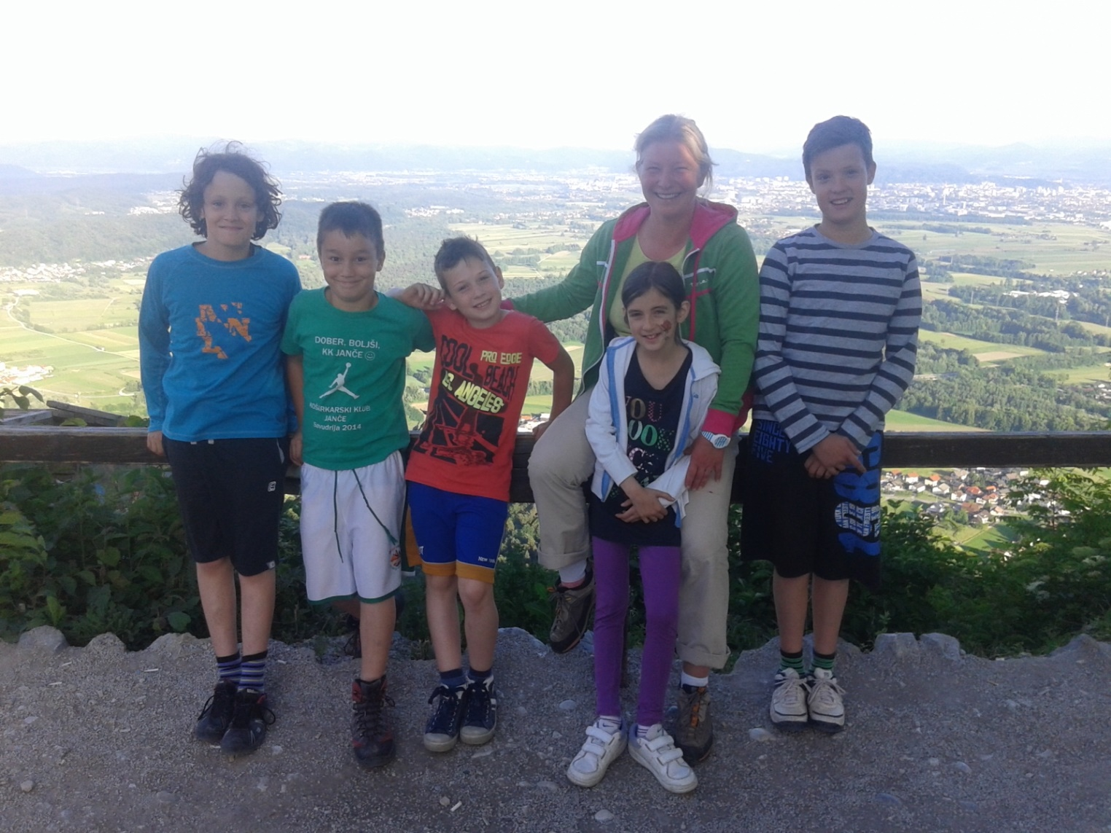

Slide 6
CICIBAN PLANINEC
Akcija Ciciban planinec je namenjena najmlajšim obiskovalcem narave.
Uvedena je bila leta 1975.
Ciciban se spozna s hojo, z okolico domačega kraja in bližjimi vzpetinami.
Razvija vrline :
TOVARIŠTVO, POŠTENOST, PLEMENITOST, DELAVNOST, VZTRAJNOST IN VEDOŽELJNOST.

Slide 7
MARKACIJA
barvno znamenje za označevanje poti

Slide 8
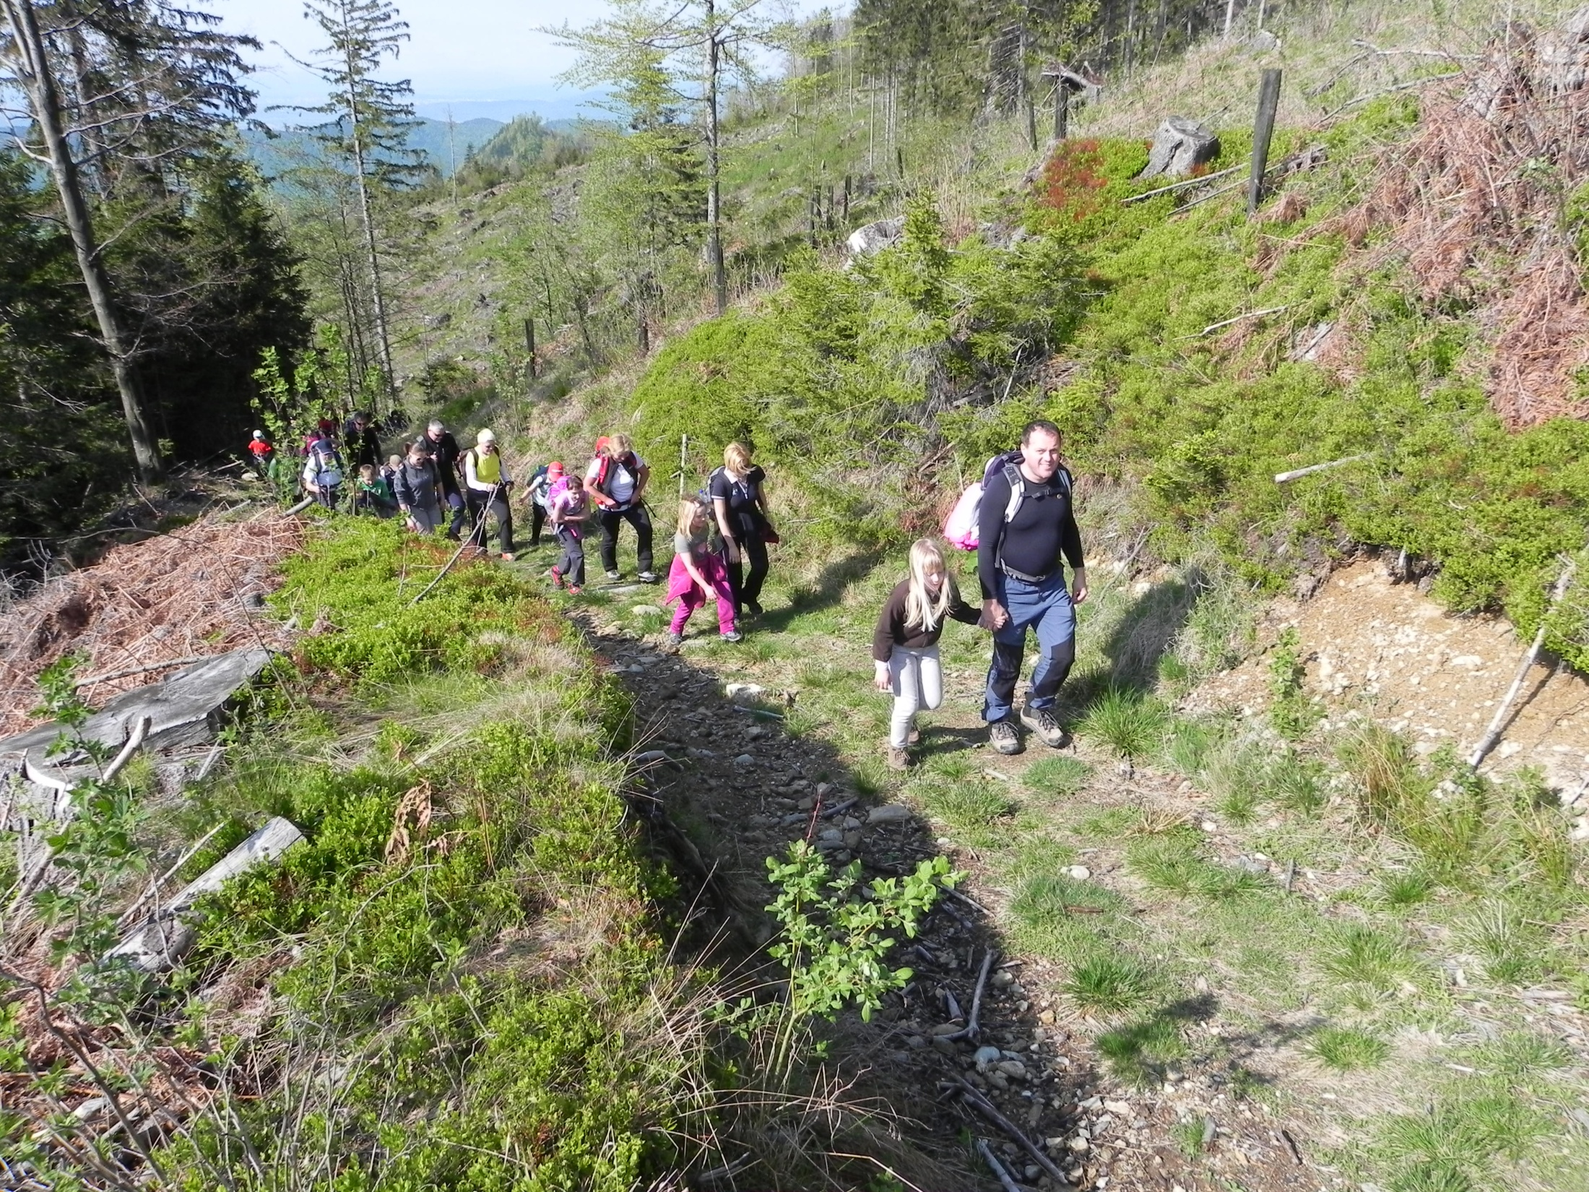

Slide 9
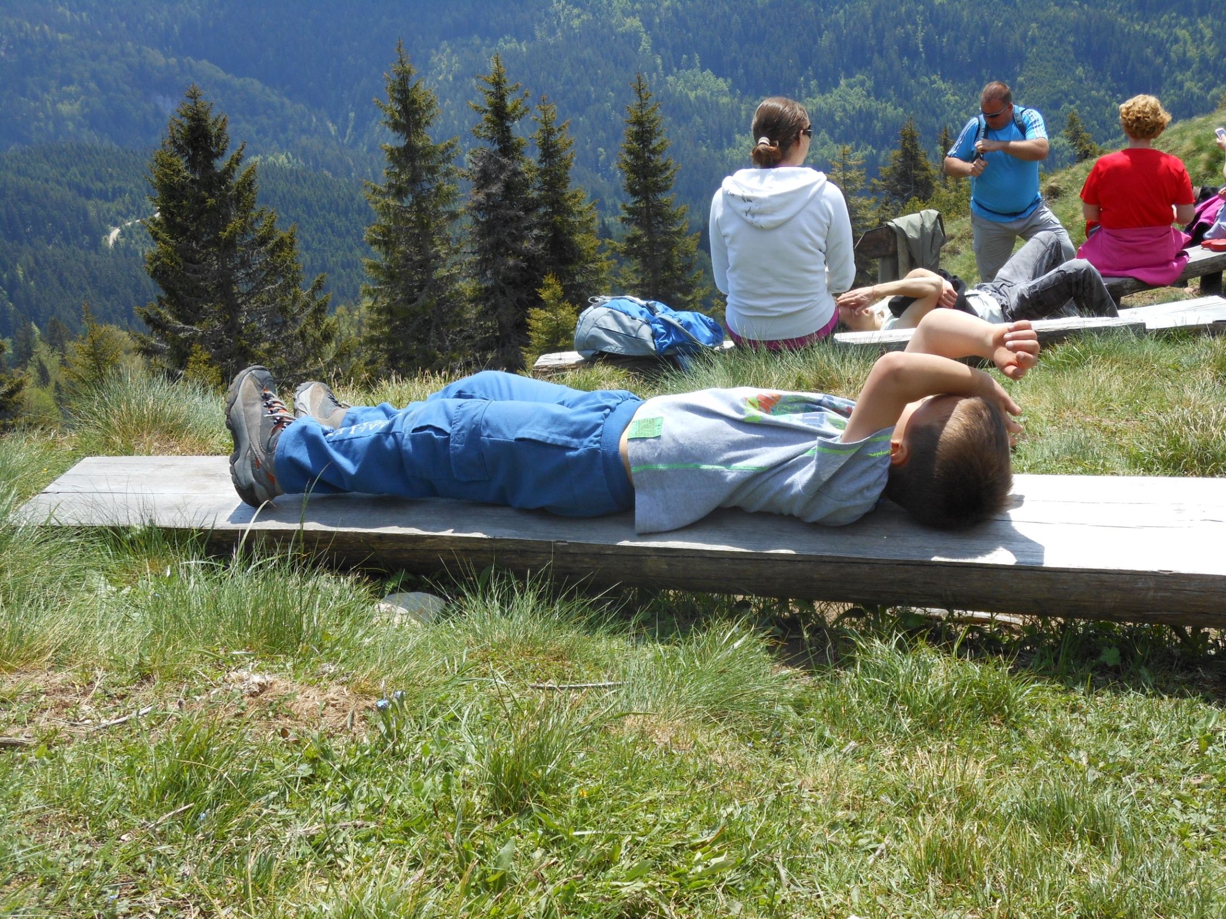

Slide 10
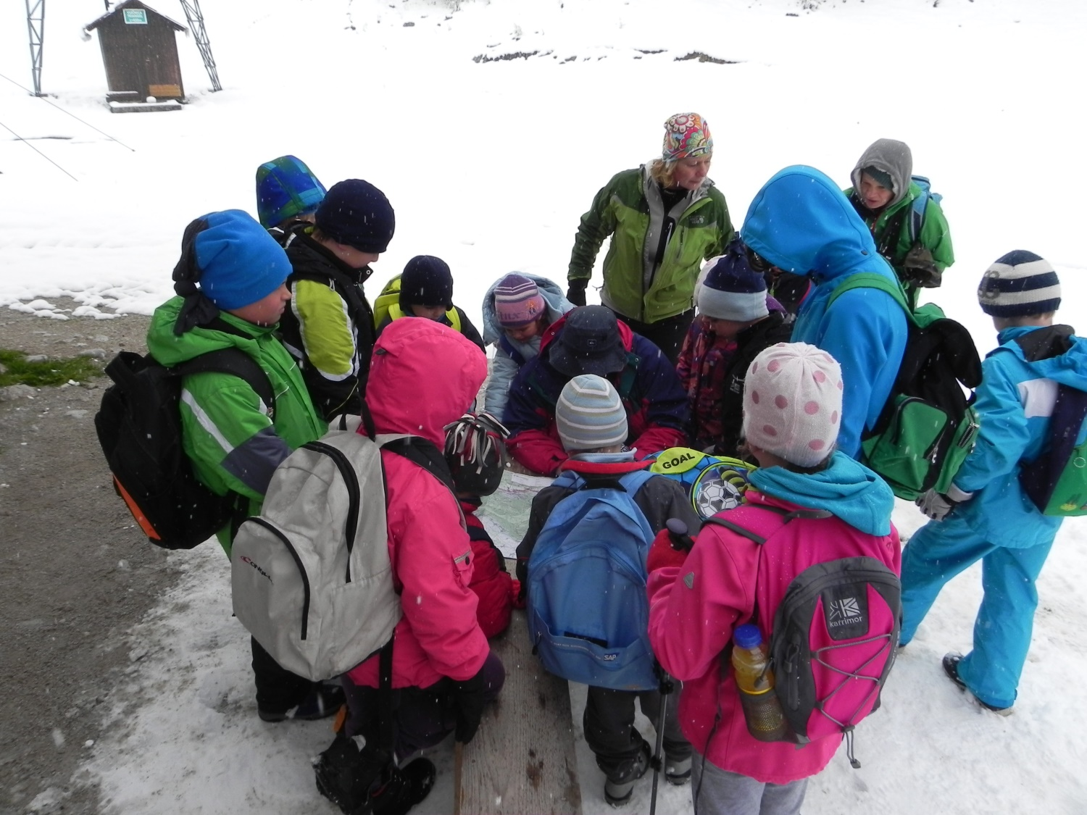

Slide 11
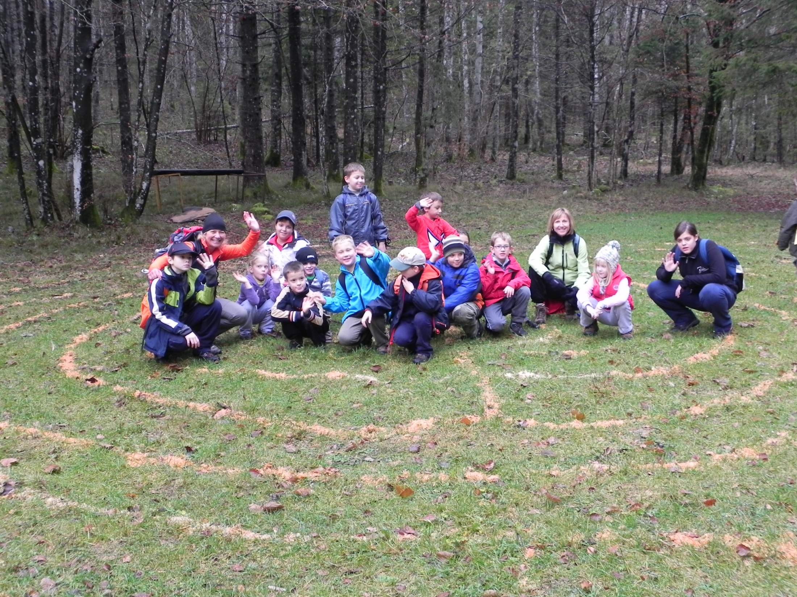

Slide 14
NAŠ CILJ JE VRNITEV DOMOV
IN NE VRH.
OTROCI SO KOT CVETLICE V ŠOPKU… zato poskrbimo, da bodo vedno žareli.

